Slide 1

JSP实用教程(第三版)
配合《JSP实用教程(第三版)》
例子源代码一起使用
Power Point 制作 张跃平 耿祥义
第1章 JSP简介

Slide 2


本章主要内容
1.1 什么是JSP
1.2 安装配置JSP运行环境
1.3 JSP页面
1.4 JSP运行原理
1.5 JSP 与Java Servlet的关系

Slide 3
§1.1 什么是JSP
JSP是Java Server Page的缩写，是由Sun公司倡导，许多公司参与，于1999年推出的一种Web服务设计标准。
JSP已经成为开发动态网站的主流技术。

Slide 4
§1.2 安装配置JSP运行环境_1
所谓B/S模式(Browser/Server浏览器/服务器模式)，是指需要获取信息的用户使用浏览器向服务器发出请求，服务器对此做出响应，将有关信息发送给用户的浏览器。
在B/S模式中，服务器上必须有所谓的Web应用程序，服务器通过运行这些Web应用程序来响应用户的请求。因此，基于B/S模式的网络程序的核心就是设计服务器端的Web应用程序。

Slide 5
§1.2 安装配置JSP运行环境_2
一个服务器上可以有很多基于JSP的Web应用程序，以满足各种用户的需求。这些Web应用程序必须有一个软件来统一管理和运行，这样的软件被称作JSP引擎或JSP容器，而安装JSP引擎的计算机被称作一个支持JSP的Web服务器。
Tomcat是一个免费的开源JSP引擎，将安装了Tomcat的计算机称作一个Tomcat服务器。
可以下载apache-tomcat-8.0.3.zip或apache-tomcat-8.0.3.exe 。

Slide 6
1 安装JDK并配置相应的环境变量
下载Java 标准平台(J2SE)提供的Java开发工具JDK1.7,例如：jdk-7-windows-i586。择安装的目录是：D:\JDK1.7。
对于Windows 7/Windows XP，用鼠标右键单击“计算机”|“我的电脑”，在弹出的快捷菜单中选择“属性”命令，弹出“系统特性”对话框，单击对话框中的“高级系统设置”|“高级选项”，然后单击“环境变量”按钮，分别添加如下的系统环境变量：
变量名 Java_home， 变量值：D:\jdk1.7 图1.1所示
变量名 Path， 变量值：D:\jdk1.7\bin 图1.2所示

Slide 7
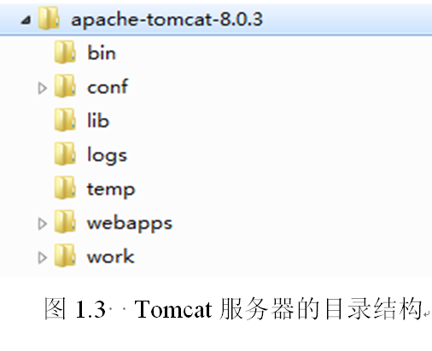
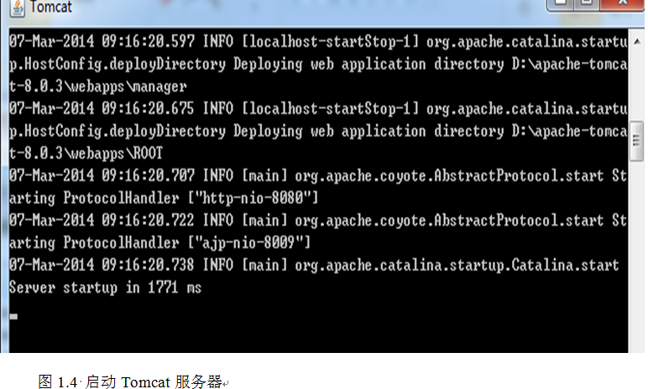
2 安装与启动Tomcat服务器
（1） apache-tomcat-8.0.3.zip的安装
将apache-tomcat-8.0.3.zip解压到D:\，形成如图1.3所示的目录结构。
执行Tomcat安装根目录中bin文件夹中的startup.bat来启动Tomcat服务器。如图1.4所示的界面。

Slide 8
（2） apache-tomcat-8.0.3.exe的安装
apache-tomcat-8.0.3.exe文件是针对Windows的安装版本。双击apache-tomcat-8.0.3.exe,将出现“安装向导”界面，单击其中的Next按钮，接受授权协议后,将出现选
择“安装方式”的界面。在“安装方式”界面中选择Norma、Minimum、Custom和Full之一,然后按照安装向导的提示进行安装即可。
安装后形成的目录结构和apache-tomcat-8.0.3.zip安装目录相同。形成如图1.3所示的目录结构。

Slide 9
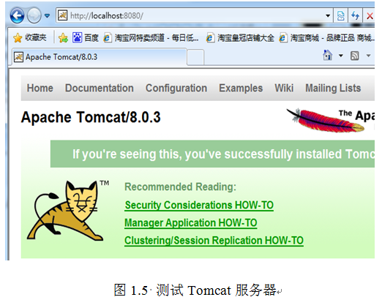
（3）测试Tomcat服务器
在浏览器的地址栏中输入:http://localhost:8080或http://127.0.0.1:8080，会出现如图1.5所示的Tomcat服务器的测试页面界面。

Slide 10
（4）配置端口
8080是Tomcat服务器默认占用的端口，可以通过修改Tomcat服务器安装目录中conf文件下的主配置文件server.xml来更改端口号。用记事本打开server.xml文件，找到出现：
<Connector port="8080" protocol="HTTP/1.1"
connectionTimeout="20000"
redirectPort="8443" />
的部分，将其中的port="8080"更改为新的端口号，并重新启动Tomcat服务器即可。
如果Tomcat服务器所在的计算机没有启动占用80端口号的其他网络程序，也可以将Tomcat服务器的端口号设置为80，这样用户在访问Tomcat服务器时可以省略端口号，例如：http://127.0.0.1/。

Slide 11
端口号
在网络技术中，端口（Port）包括逻辑端口和物理端口两种类型。物理端口指的是物理存在的端口，如ADSL Modem、集线器、交换机、路由器上用 于连接其他网络设备的接口，如RJ-45端口、SC端口等等。逻辑端口是指逻辑意义上用于区分服务的端口，如TCP/IP协议中的服务端口，端口号的范围从0到65535，比如用于浏览网页服务的80端口，用于FTP服务的21端口等。由于物理端口和逻辑端口数量较多，为了对端口进行区分，将每个端口进行了编号，这就是端口号。

Slide 12
§1.3 JSP页面
1.3.1 JSP页面简介
一个JSP页面中可以有普通的HTML标记和JSP规定的JSP标记，以及通过标记符号“<%”，“%>”加入的Java程序片。
一个JSP页面按文本文件保存，扩展名是.jsp，如图1.6所示。
注：文件的名字必须符合标识符规定；
文件名字区分大小写；

Slide 13
例子1_1 （效果如图1.7所示） example1_1.jsp
<%@ page contentType="text/html;charset=GB2312" %>
<HTML><BODY BGCOLOR=cyan>
<h3>这是一个简单的JSP页面</h3>
<% int i, sum = 0;
for(i= 1; i <= 100;i++){
sum = sum+i;
}
%>
<h5> 1到100的连续和是：
<% = sum %>
</h5>
</BODY></HTML>
简单分析这个源文件的基本构成，稍后将保存并运行这个源文件。

Slide 14
1.3.2 设置Web服务目录
必须将编写好的JSP页面文件保存到Tomcat服务器的某个Web服务目录中，只有这样，远程的用户才可以通过浏览器访问该Tomcat服务器上的JSP页面。
人们常说的一个网站，实际上就是一个Web服务目录。

Slide 15
1.根目录
如果Tomcat服务器的安装目录是D:\apache-tomcat-8.0.3，那么Tomcat的Web服务目录的根目录是
D:\apache-tomcat-8.0.3\webapps\Root。
用户用以下两种方式可以访问根目录下的JSP页面example1_1.jsp。
■Tomcat服务器的IP地址是192.168.1.100，可以在浏览器输入Tomcat服务器的IP地址（或域名）、端口号和JSP页面的名字即可（必须省略Web根目录的名字）
http://192.168.1.100:8080/example1_1.jsp
■没有为Tomcat服务器所在的机器设置过一个有效的IP地址，在浏览器输入的内容是
http://127.0.0.1:8080/example1_1.jsp
例子1_1 （效果如图1.7所示） example1_1.jsp

Slide 16
2. webapps下的Web服务目录
Tomcat服务器安装目录webapps下的任何一个子目录都可以作为一个Web服务目录。比如在webapps下新建子目录ch1，那么ch1就成为一个Web服务目录。
将JSP页面文件保存到webapps下的Web服务目录中，那么应当在浏览器器的地址栏中输入Tomcat服务器的IP地址（或域名）、端口号、Web服务目录和JSP页面的名字。
比如example1_1.jsp保存到
D:\apache-tomcat-8.0.3\webapps\ch1中，
那么，浏览器的地址栏中输入的内容为：
http://127.0.0.1:8080/ch1/example1_1.jsp。
效果如图1.8所示。

Slide 17
3.新建Web服务目录
可以将Tomcat服务器所在计算机的某个目录（非webapps下的子目录）设置成一个Web服务目录，并为该Web服务目录指定虚拟目录，即隐藏Web服务目录的实际位置，用户只能通过虚拟目录访问Web服务目录中的JSP页面。
例如：将example1_1.jsp保存到任意目录如D:\MyBook\zhang以及C:\wang中，并让用户分别使用apple和cloud虚拟目录访问此Web服务目录，那么
1) 用记事本打开conf文件夹中的主配置文件server.xml，在</Host>的前面加入：
<Context path="/apple" docBase="D:\MyBook\zhang" debug="0" reloadable="true" />
<Context path="/cloud" docBase="C:\wang" debug="0" reloadable="true" />
2) 保存并重新启动 tomcat服务器。
在浏览器的地址栏中输入http://127.0.0.1:8080/apple/example1_1.jsp或http://127.0.0.1:8080/cloud/example1_1.jsp就可以正确的访问D:\MyBook\zhang以及C:\wang中example1_1.jsp页面。

Slide 18
4.相对目录
Web服务目录的下的目录称为该Web服务目录下的相对Web服务目录。
比如，我们可以在Web服务目录D:\MyBook\zhang下再建立一个子目录image，将example1_1.jsp文件保存到image中。那么可以在浏览器的地址栏中输入
http://127.0.0.1:8080/apple/image/example1_1.jsp
来访问example1_1.jsp。

Slide 19
§1.4 JSP运行原理
当服务器上的一个JSP页面被第一次请求执行时，服务器上的JSP引擎首先将JSP页面文件转译成一个java文件，并编译这个java文件生成字节码文件，然后执行字节码文件响应客户的请求。
把JSP页面中普通的HTML标记符号交给客户的浏览器执行显示。
负责处理JSP标记,并将有关的处理结果发送到客户的浏览器。
执行“<%”和“%>”之间的Java程序片（JSP页面中的动态部分），并把执行结果交给客户的浏览器显示。
当多个客户请求一个JSP页面时，Tomcat服务器为每个客户启动一个线程，该线程负责执行常驻内存的字节码文件来响应相应客户的请求。这些线程由Tomcat服务器来管理，将CPU的使用权在各个线程之间快速切换，以保证每个线程都有机会执行字节码文件.如图1.9所示. example1_1.jsp

Slide 20
§1.5 JSP与Java Servlet的关系
Java Servlet是Java 语言的一部分，提供了用于服务器编程的API。Java Servlet就是编写在服务器端创建对象的Java类，习惯上称之为Servlet类，Servlet类的对象习惯上称之为一个servlet。
JSP技术就是以Java Servlet为基础，提供了Java Servlet的几乎所有好处，当客户请求一个JSP页面时，Tomcat服务器自动生成Java文件（如first1$jsp.java）、编译Java文件，并用编译得到的字节码文件在服务器端创建一个servlet。但是JSP技术不是Java Servlet技术的全部，它只是Java Servlet技术的一个成功应用。
对于某些Web应用，就可能需要JSP+Javabean+servlet来完成，即需要服务器再创建一些servlet对象，配合JSP页面来完成整个Web应用程序的工作。

Slide 21
§1.6实验1_1 编写、保存、运行JSP页面
1．实验目的: 掌握怎样设置Web服务目录、怎样修改Tomcat服务器的端口号、怎样访问Web服务目录下的JSP页面
2．实验步骤
（1）安装Tomcat服务器。
（2）设置Web服务目录。
（3）修改端口号。
（4）启动Tomcat服务器。
（5）编写JSP页面。
（6）访问JSP页面。
3．参考代码 shiyan.jsp

Slide 22
§1.7小结
JSP技术不仅是开发Web应用的先进技术，而且是进一步学习相关技术的基础。
JSP引擎是支持JSP程序的Web容器，负责运行JSP，并将有关结果发送到客户端。目前流行的JSP引擎之一是Tomcat。
安装Tomcat服务器，首先要安装JDK，并需要设置Java_home环境变量。
JSP页面必须保存在Web服务目录中。Tomcat服务器的webapps下的目录都可以作为Web服务目录。如果想让webapps以外的其他的目录作为Web服务目录，必须要修改Tomcat服务器下conf文件夹中的server.xml文件，并重新启动Tomcat服务器。
当服务器上的一个JSP页面被第一次请求执行时，服务器上的JSP引擎首先将JSP页面文件转译成一个Java文件，再将这个Java文件编译生成字节码文件，然后通过执行字节码文件响应客户的请求。
当多个客户请求一个JSP页面时，Tomcat服务器为每个客户启动一个线程，该线程负责执行常驻内存的字节码文件来响应相应客户的请求。这些线程由Tomcat服务器来管理，将CPU的使用权在各个线程之间快速切换，以保证每个线程都有机会执行字节码文件。

Slide 23



片尾

Slide 24
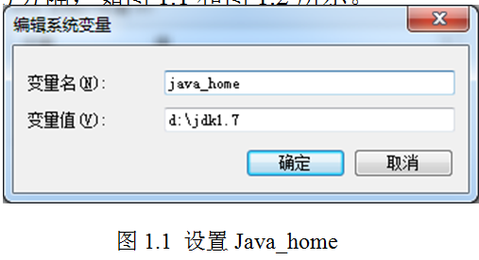
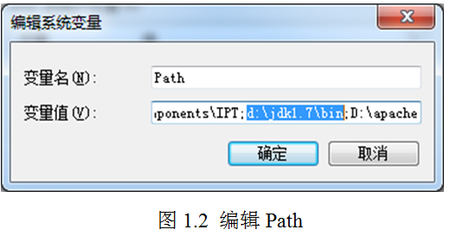
图1.1 设置Java_home
图1.2 编辑Path
返回

Slide 25
图1.3 Tomcat服务器的目录结构
返回

Slide 26
图1.3 Tomcat服务器的目录结构
返回

Slide 27
图1.4 启动Tomcat服务器
返回

Slide 28
图1.5 测试Tomcat服务器
返回

Slide 29
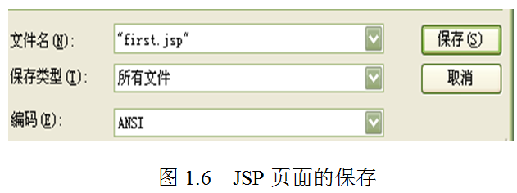
图1.6 JSP页面的保存
返回

Slide 30
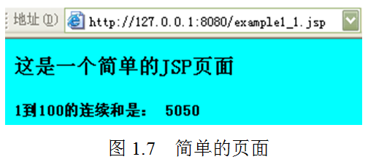
图1.7 简单的页面
返回

Slide 31
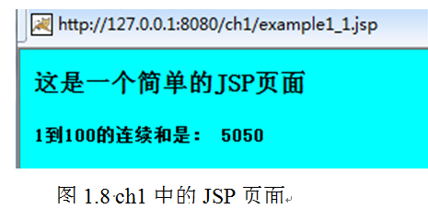
图1.8 ch1中的JSP页面
返回

Slide 32
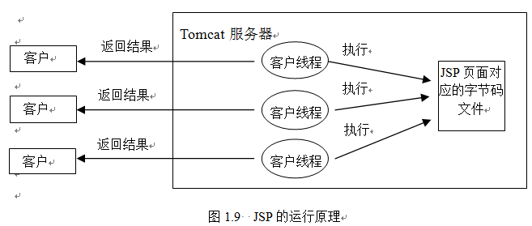
图1.9 JSP的运行原理
返回

Slide 33
参考代码 example1_1.jsp
<%@ page contentType="text/html;charset=GB2312" %>
<HTML><BODY BGCOLOR=cyan>
<h3>这是一个简单的JSP页面</h3>
<% int i, sum = 0;
for(i= 1; i <= 100;i++){
sum = sum+i;
}
%>
<h5> 1到100的连续和是：
<% = sum %>
</h5>
</BODY></HTML>

Slide 34
参考代码 shiyan.jsp
<%@ page contentType="text/html;charset=GB231" %>
<HTML>
<BODY BGCOLOR=green>
<FONT Size=3>
<br> 英文字母表：<br>
<% char c ='A';
for(c='A';c<='Z';c++) {
out.print(" "+c);
if(c=='M')
out.print("<br>");
}
%>
</FONT></BODY></HTML>

